Slide 1
আজকের মাল্টিমিডিয়া ক্লাসে
স্বা
ম
গ
ত

Slide 2
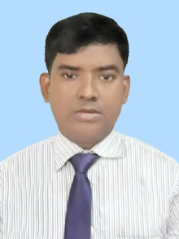
পরিচিতিঃ
বিষয়ঃ খ্রিষ্টধর্ম ও নৈতিক শিক্ষা
শ্রেণীঃ ৬ষ্ঠ
দ্বিতীয় অধ্যায়, ইশ্বরের সৃষ্টি কর্মের উদ্দেশ্য
সময়ঃ ৫০ মিনিট
তারিখঃ ১১/০4/২০21 ইং
বিপ্লব বাস্কি
সহকারী শিক্ষক
চব্বিশনগর উচ্চ বিদ্যালয় ও কলেজ
গোদাগাড়ী, রাজশাহী ।
E-mail- biplobbraj88@gmail.com

Slide 3
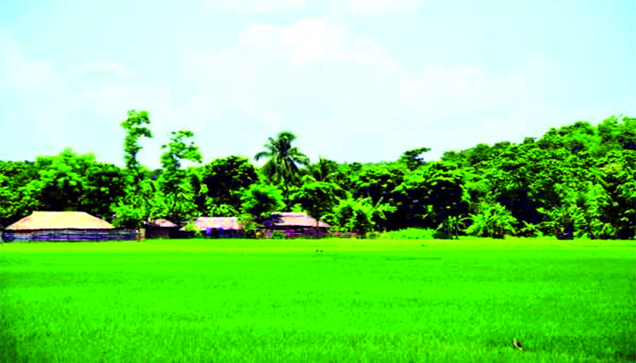
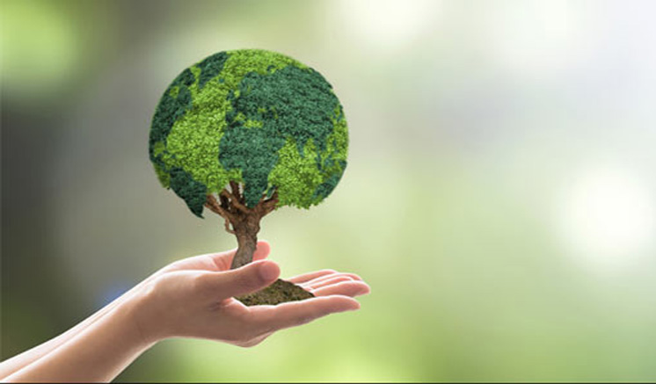
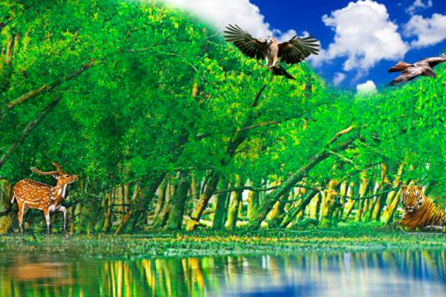
ছবিতে কি দেখা যায়?
কে এসব সৃষ্টি করেছেন?
কেন সৃষ্টি করেছেন?
তোমার চারিদিকে কি কি রয়েছে?
আমাদের চারপাশে রয়েছে প্রাকৃতিক পরিবেশ।
ইশ্বর আমাদের জন্য পরিবেশ সৃষ্টি করেছেন।
ইশ্বর তার গৌরবের জন্য পরিবেশ সৃষ্টি করেছেন।

Slide 4
এসো আমরা একটি দেখি……

Slide 6
আজকের পাঠ
ইশ্বরের সৃষ্টিকর্মের উদ্দেশ্য

Slide 7
শিক্ষনফল
এই পাঠশেষে শিক্ষার্থীরা-
ঈশ্বরের সৃষ্টি কর্ম সম্পর্কে ব্যাখ্যা করতে পারবে।
ঈশ্বরের সৃষ্টি কর্মের জন্য তার প্রতি কৃতজ্ঞতা প্রকাশ করতে সক্ষম হবে।
বাইবেলের মাধ্যমে ঈশ্বরের সৃষ্টি কর্ম সম্পর্কে বর্ননা করতে পারবে।

Slide 8
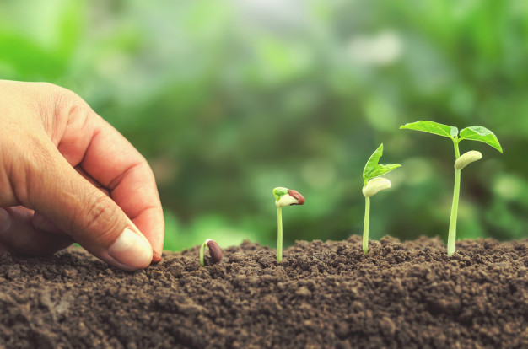
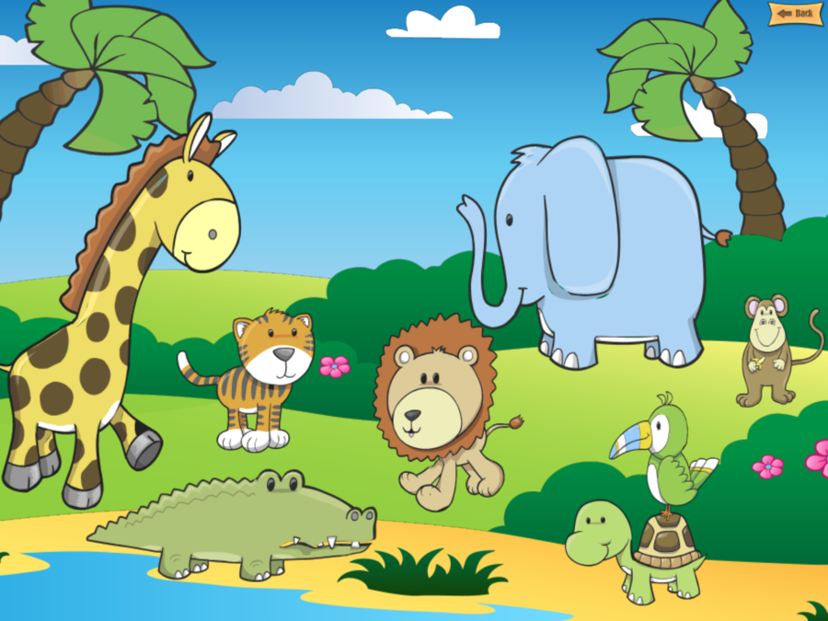
গাছপালা ও পশুপাখি
ইশ্বর গাছপালা ও পশুপাখি সৃষ্টি করলেন।

Slide 9
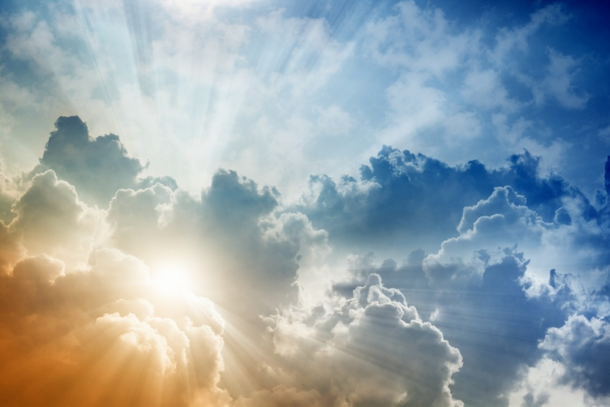
আলো ও অন্ধকার
ইশ্বর আলো ও অন্ধকার সৃষ্টি করলেন।

Slide 10
একক কাজ
সৃষ্টির পুর্বে জগত কেমন ছিল?
জগত তখন কার অস্তিত্বে ছিল?
শূন্যতাকে কে পুর্নতা দিয়েছেন?
কতদিনে সৃষ্টির কাজ শেষ হয়েছে?

Slide 11
চলো আমরা একটি গান শুনি………

Slide 12
অনাদিকাল হতে অনন্ত লোক গাহে তোমারই গান।

Slide 13
দলগত কাজ
১। এ গানে কি কি সৃষ্টির কথা বলা হয়েছে?
২। এসব সৃষ্ট বস্তুর মাধ্যমে আমরা কাকে ভালবাসতে পারি, কীভাবে?

Slide 14
মুল্যায়ন
১ | প্রত্যেক সৃষ্টির শেষে ইশ্বর কি বলেছেন ?
২ | মানুষ কে কততম দিনে সৃষ্টি করলেন?
৩ | সব সৃষ্টি শেষ করে ইশ্বর কি বললেন?
৪ | ইশ্বর কোন দিন বিশ্রাম করলেন?

Slide 15
বাড়ির কাজ
# সর্বশ্রেষ্ঠ সৃষ্টির একজন হিসেবে তুমি ঈশ্বরের প্রতি কেমন আচরণ করবে?
# মানুষ সর্বশ্রেষ্ঠ জীব ব্যাখ্যা কর?

Slide 16
আগামী ক্লাসে আবার দেখা হবে
ধন্যবাদ

